Slide 1


Label Distribution Learning by Exploiting Label Distribution Manifold
基于标记分布流形的标记分布学习
王 靖
模式学习与挖掘实验室（PALM） http://palm.seu.edu.cn
东南大学计算机科学与工程学院

Slide 2
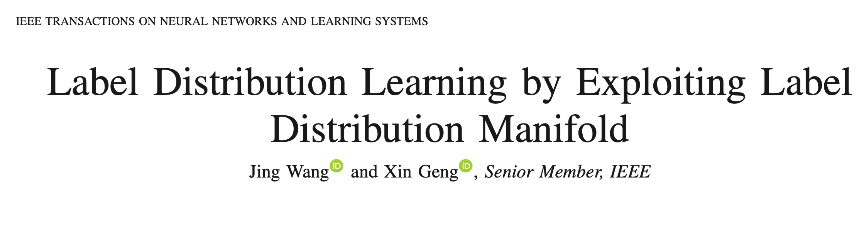
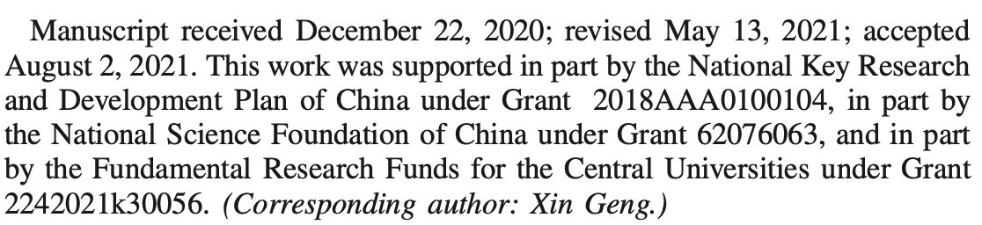
Notes:
我们的工作受到了重点研发项目的支持

Slide 3

报告内容
研究背景
标记分布学习
标记相关性
算法
标记分布流形
LDL-LDM算法
实验
结论
Notes:
首先，简单介绍一下研究背景

Slide 4
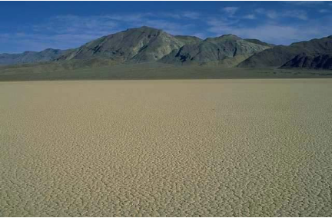
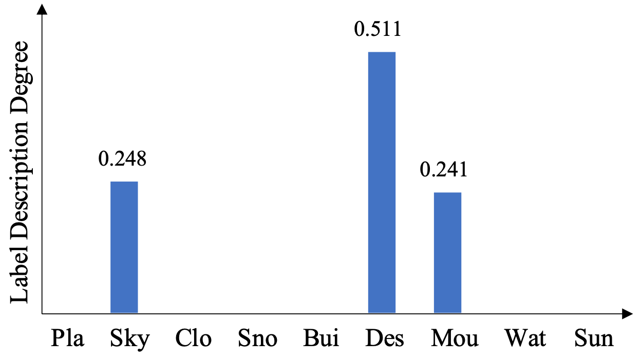
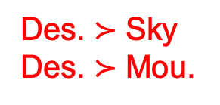
标记分布学习
单标记学习（1对1）
多标记学习（1对多）
标记分布学习
示例与标记对应关系不确定
标记分布：覆盖所有可能的标记，并显式表示每个标记对示例的重要程度
?
Des. $≻$ Sky
Des. ≻ Mou.
标记：Des., Sky, Mou.
Notes:
单标记学习：1个示例对应1个标记
多标记学习：1个示例对应多个标记
然而示例与标记间的关系往往不是确定的，例如图片的标记是沙漠、天空与山脉
但是显然沙漠的相关性要大于天空与山脉；
我们可以用这样一个分布表示图片的标记信息，其中沙漠的重要度最高；
在标记分布学习中，一个示例对应一个标记分布

Slide 5
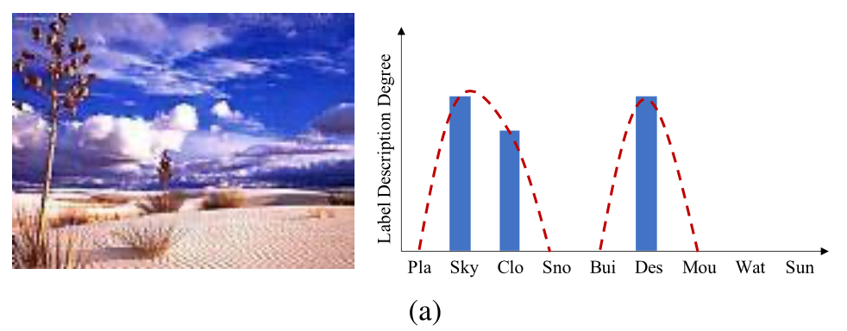
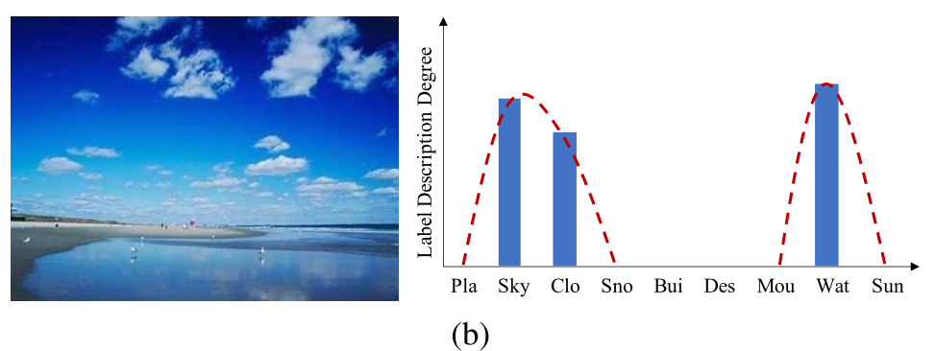
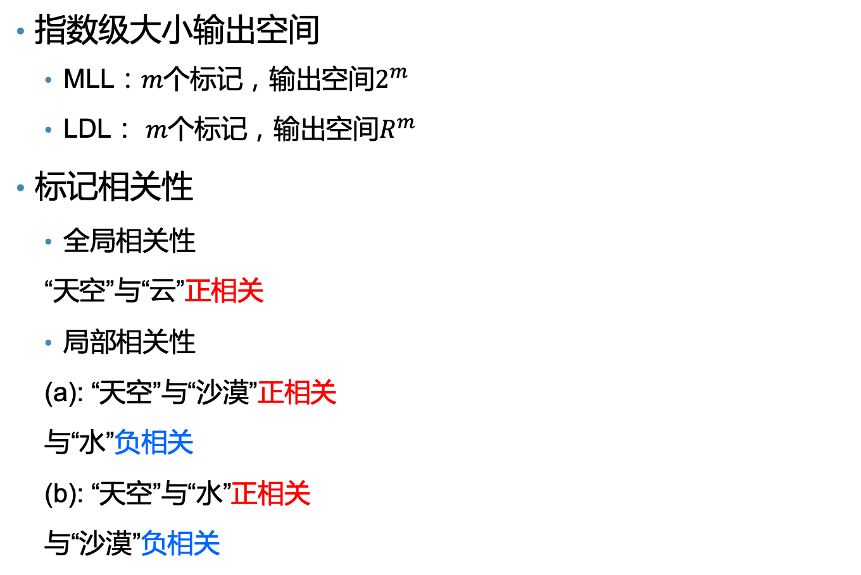
标记相关性
指数级大小输出空间
MLL：$m$个标记，输出空间$2^{m}$
LDL： $m$个标记，输出空间$R^{m}$
标记相关性
全局相关性
“天空”与“云”正相关
局部相关性
(a): “天空”与“沙漠”正相关
与“水”负相关
(b): “天空”与“水”正相关
与“沙漠”负相关
LDL比MLL具有更大的输出空间，更需要考虑标记相关性
Notes:
MLL与LDL都具有指数级大小输出空间：
我们认为LDL中存在两种标记相关性：全局与局部
例如图中所示：
1. 两幅图中“天空”与“云朵”都是正相关的；
2. （a）中。。。。
（b）中。。。。

Slide 6
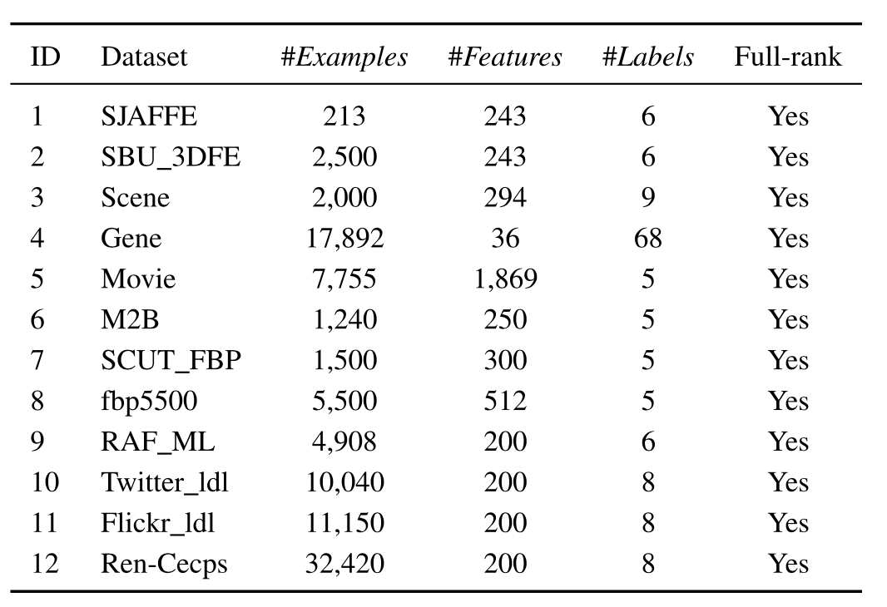
既有LDL工作的不足
低秩假设 (low-rank)
[Jia et al., CVPR’19]、[Xu&Zhou, IJCAI’17]、[Ren et al., IJCAI’19]
LDL中低秩假设可能不成立
只考虑一种标记相关性
全局标记相关性
[Zhou et. al, MM’15], [Xu&Zhou, IJCAI’17]
[Jia et al., AAAI’18]
局部标记相关
[Jia et al., TKDE’19], [Jia et al., CVPR’19]
如何设计数据相关且同时考虑两种相关性的LDL方法？
Notes:
现有工作的不足：
有以下工作依赖低秩假设建模标记相关性，然而我们发现LDL中低秩假设可能不成立：我们分析一些数据集，发现标记分布矩阵都不是低秩的；
还有一下工作只考虑了一种标记相关性：例如。。。
因此，我们需要解决的问题是：

Slide 7
报告内容
研究背景
标记分布学习
标记相关性
算法
标记分布流形
LDL-LDM算法
实验
结论
Notes:
接下来介绍算法部分

Slide 8
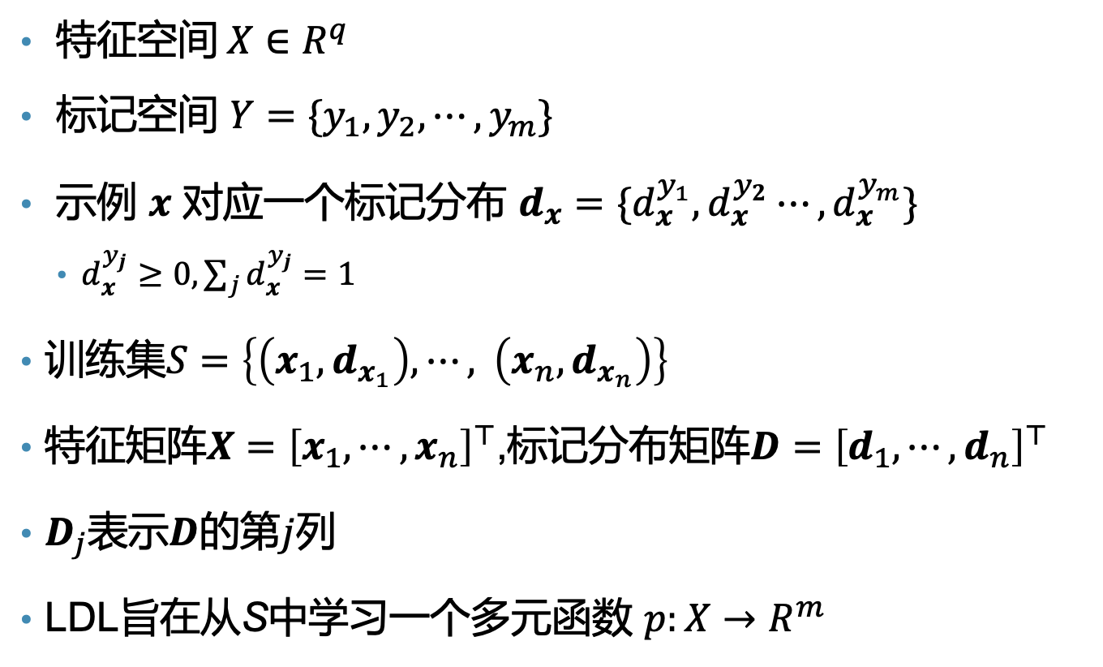
符号定义
特征空间$X∈R^{q}$
标记空间 $Y=\{y_{1},y_{2},⋯,y_{m}\}$
示例 $x$ 对应一个标记分布 $d_{x}=\{d_{x}^{y_{1}},d_{x}^{y_{2}}⋯,d_{x}^{y_{m}}\}$
$d_{x}^{y_{j}}≥0, \sum_{j}{d_{x}^{y_{j}}=1}$
训练集$S=\left\{\left(x_{1},d_{x_{1}}\right),⋯, \left(x_{n},d_{x_{n}}\right)\right\}$
特征矩阵$X={\left[x_{1}, ⋯,x_{n}\right]}^{⊤}$,标记分布矩阵$D={\left[d_{1},⋯,d_{n}\right]}^{⊤}$
$D_{j}$表示$D$的第$j$列
LDL旨在从S中学习一个多元函数 $p:X→R^{m}$
Notes:
首先是符号定义

Slide 9
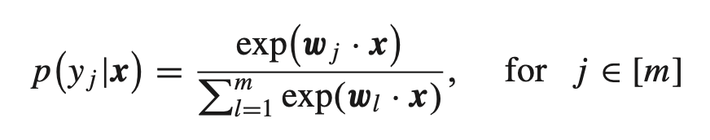
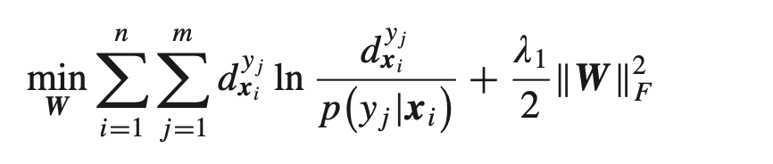
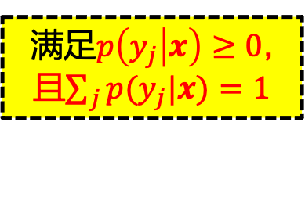
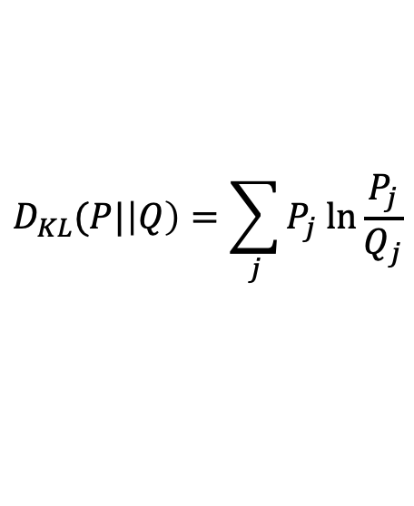
LDL模型
满足$p\left(y_{j} | x\right)≥0$, 且$\sum_{j}{p(y_{j}|x)}=1$
最大熵模型
KL散度
基本模型
$$D_{KL}(P|\left|Q\right)=\sum_{j}{P_{j} ln}\frac{P_{j}}{Q_{j}}$$
基本模型未考虑标记相关性
Notes:
与我们之前的工作类似，我们采用最大熵模型来学习标记分布
我们使用KL散度学习标记分布
基本模型如式子所示，没有考虑标记相关性；
接下来，我们介绍如何让在这个模型上考虑标记相关性

Slide 10
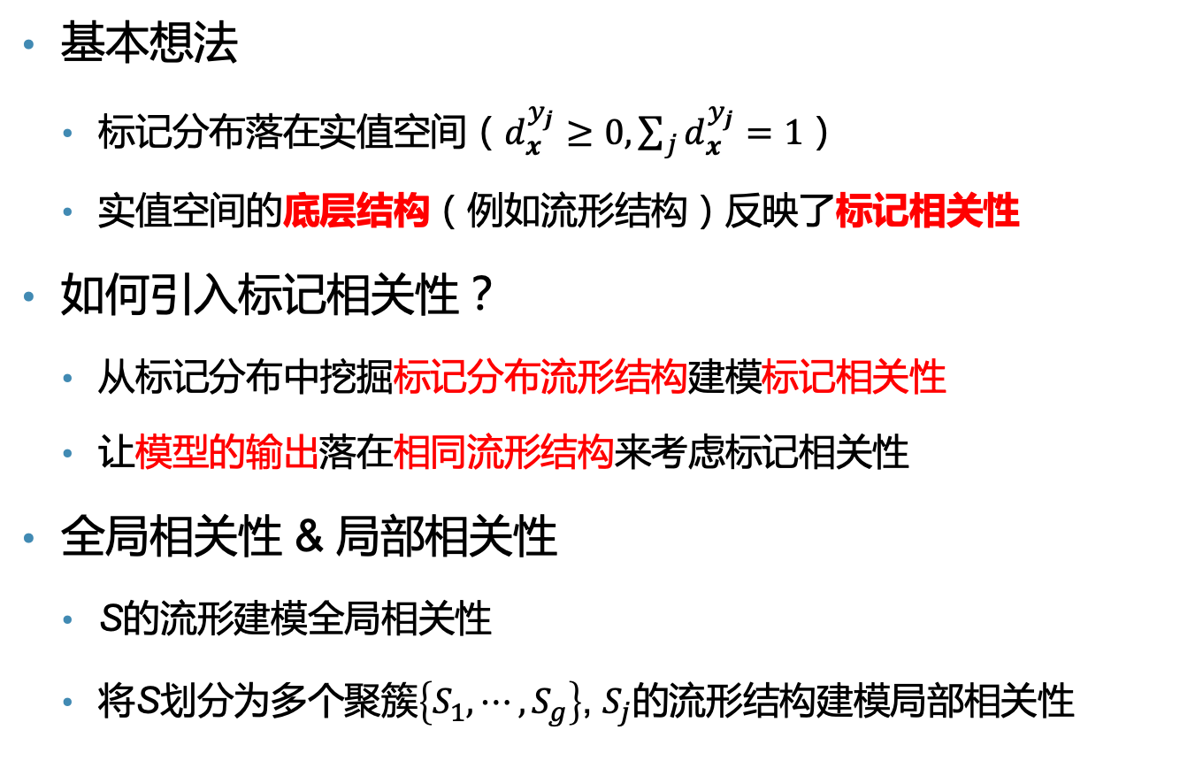
标记相关性&标记分布流形
基本想法
标记分布落在实值空间（$d_{x}^{y_{j}}≥0, \sum_{j}{d_{x}^{y_{j}}=1}$）
实值空间的底层结构（例如流形结构）反映了标记相关性
如何引入标记相关性？
从标记分布中挖掘标记分布流形结构建模标记相关性
让模型的输出落在相同流形结构来考虑标记相关性
全局相关性 & 局部相关性
S的流形建模全局相关性
将S划分为多个聚簇$\left\{S_{1},⋯,S_{g}\right\}$, $S_{j}$的流形结构建模局部相关性
Notes:
这样一个实值空间是存在一些结构的，我们认为这些结构信息建模了标记相关性；
那么，怎么引入相关性呢？
1. LDM建模LC
2. 我们让模型的输出也落在相同的流形上
全局LDM建模全局LC、局部LDM建模局部LC

Slide 11
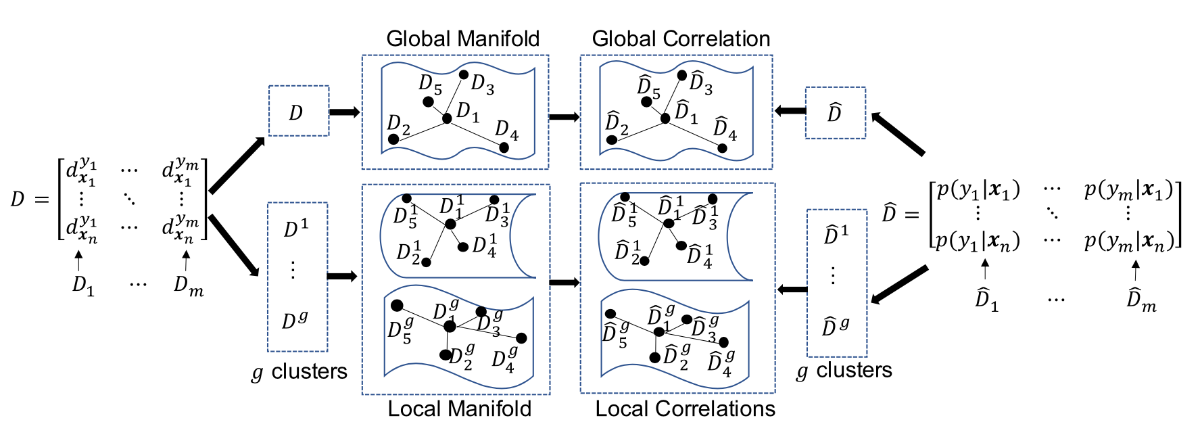
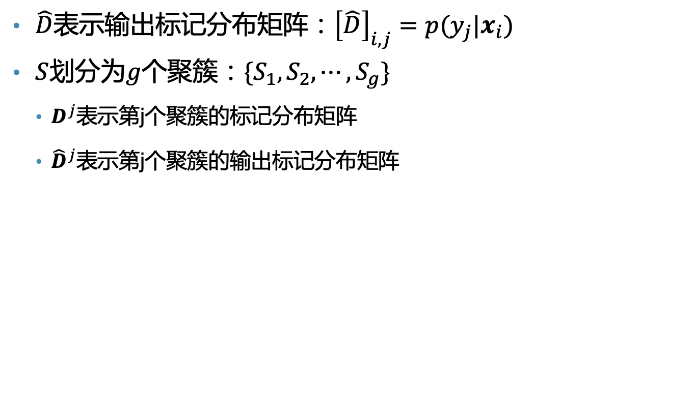
LDL-LDM框架
$\hat{D}$表示输出标记分布矩阵：${\left[\hat{D}\right]}_{i,j}=p(y_{j}|x_{i})$
$S$划分为$g$个聚簇：$\{S_{1},S_{2},⋯,S_{g}\}$
$D^{j}$表示第j个聚簇的标记分布矩阵
${\hat{D}}^{j}$表示第j个聚簇的输出标记分布矩阵
Notes:
左边为真实的标记分布，右边为模型预测标记分布；
首先，第一行学习全局LDM，并让模型的输出也在全局LDM；
接着，第二行学习局部LDM，并让模型的输出也在局部LDM；

Slide 12
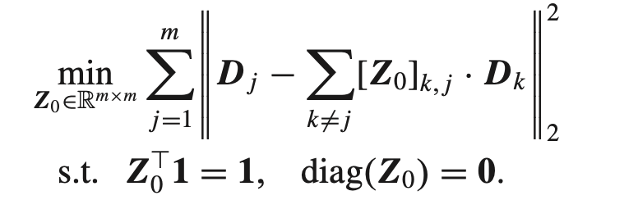
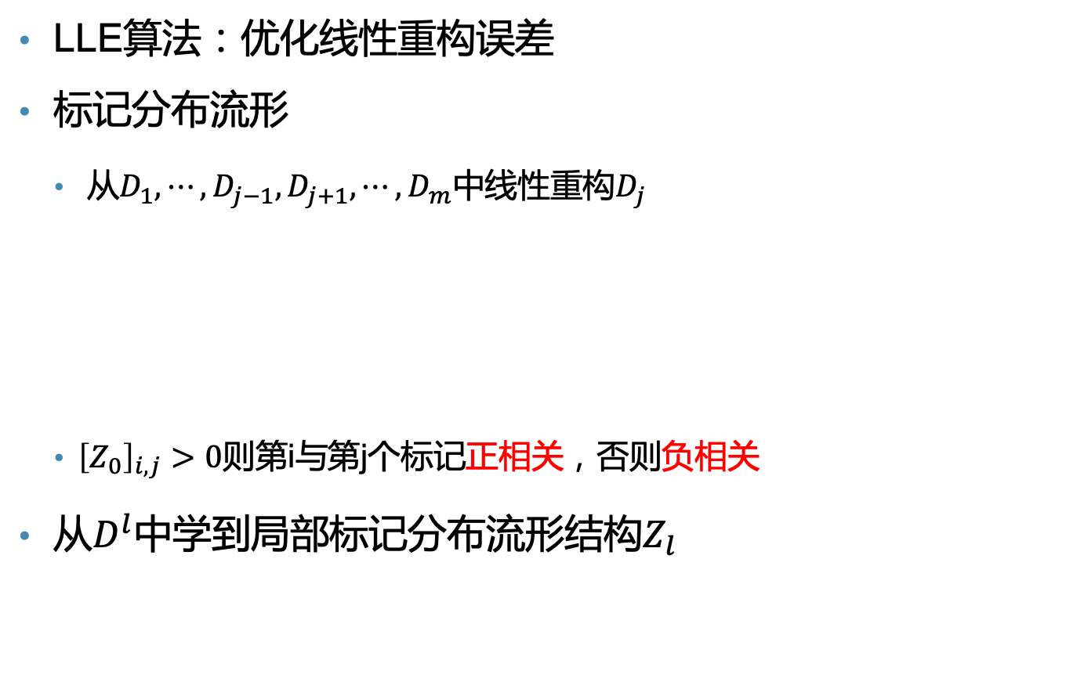
LLE & 标记分布流形
LLE算法：优化线性重构误差
标记分布流形
从$D_{1},⋯,D_{j−1},D_{j+1},⋯,D_{m}$中线性重构$D_{j}$
${\left[Z_{0}\right]}_{i,j}>0$则第i与第j个标记正相关，否则负相关
从$D^{l}$中学到局部标记分布流形结构$Z_{l}$
Notes:
具体实现：
我们借用LLE算法学习LDM：

Slide 13
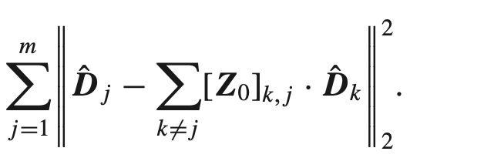
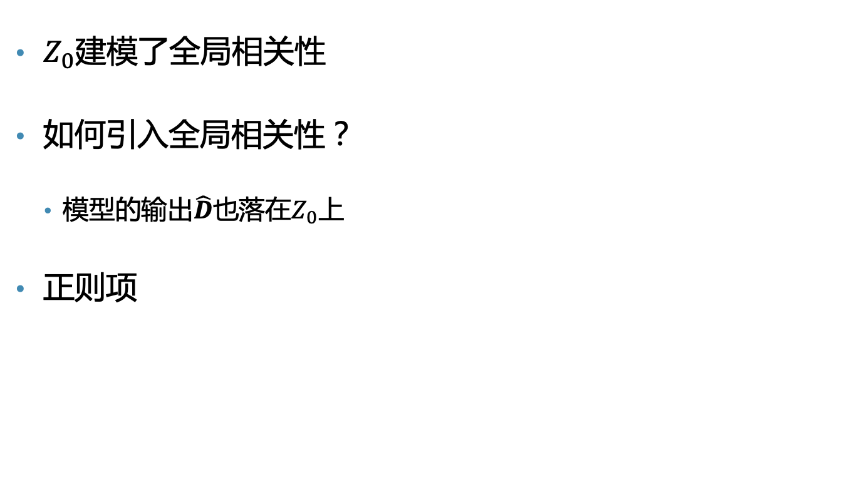
全局标记相关性
$Z_{0}$建模了全局相关性
如何引入全局相关性？
模型的输出$\hat{D}$也落在$Z_{0}$上
正则项
Notes:
我们如何考虑全局LC？
我们让D-hat也满足这样一个线性重构关系

Slide 14
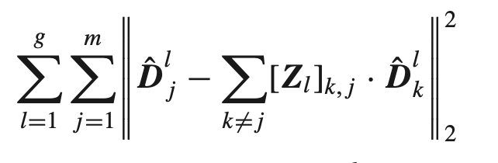

局部标记相关性
$Z_{l}$建模了局部标记相关
如何考虑局部相关性？
模型的局部输出${\hat{D}}^{l}$落在$Z_{l}$上
正则项

Slide 15
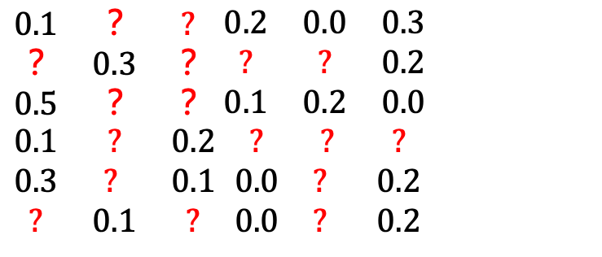
标记分布包含噪音
需要先学习标记分布流形
标记分布矩阵存在缺失或噪音，导致流形结构学习不准确
如何自动学习标记分布流形？
$\begin{matrix}0.1 & ？ & ? \\ ？ & 0.3 & ？ \\ 0.5 & ？ & ？\end{matrix}$ $\begin{matrix}0.2 & 0.0 & 0.3 \\ ? & ? & 0.2 \\ 0.1 & 0.2 & 0.0\end{matrix}$
$\begin{matrix}0.1 & ? & 0.2 \\ 0.3 & ? & 0.1 \\ ? & 0.1 & ?\end{matrix}$ $\begin{matrix}? & ? & ? \\ 0.0 & ? & 0.2 \\ 0.0 & ? & 0.2\end{matrix}$
Notes:
我们刚才介绍了：先学习LDM，在考虑LC
然而，当LD包含噪声，LDM学习不准确。
我们能不能让模型自动学习LDM呢？

Slide 16
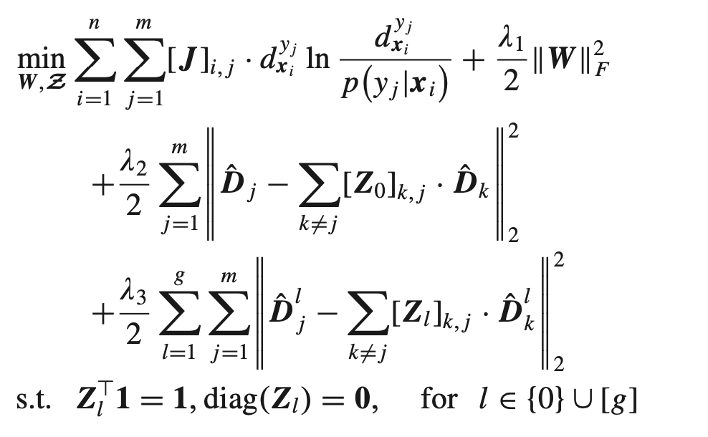

LDL-LDM模型
第$(i,j)$-项包含噪声或缺失，则${\left[J\right]}_{i,j}$等于0，否则等于1
模型
同时学习标记分布与标记分布流形结构
Notes:
模型同时学习标记分布于LDM

Slide 17
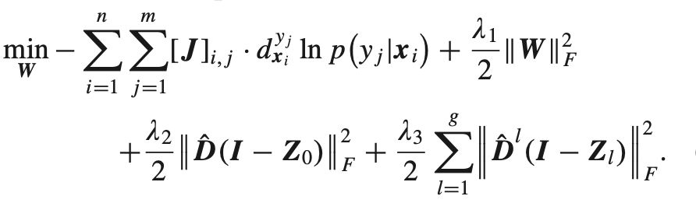
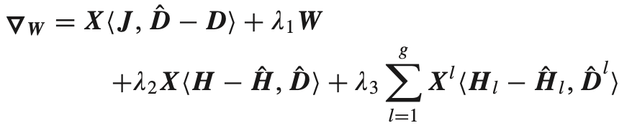
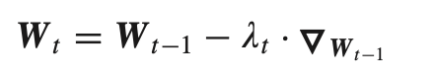
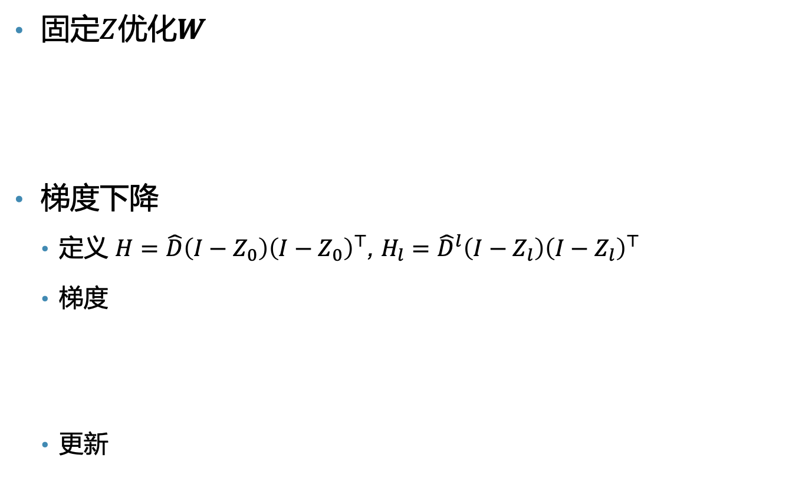
迭代优化 – 更新 W
固定$Z$优化$W$
梯度下降
定义 $H=\hat{D}\left(I−Z_{0}\right){\left(I−Z_{0}\right)}^{⊤}$, $H_{l}={\hat{D}}^{l}\left(I−Z_{l}\right){\left(I−Z_{l}\right)}^{⊤}$
梯度
更新
Notes:
目标函数退化为这样一个无约束优化
我们利用梯度下降优化

Slide 18
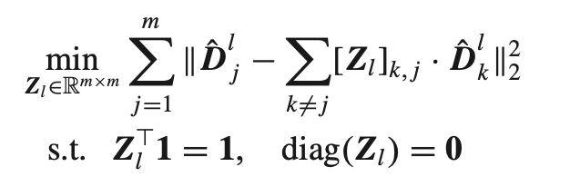
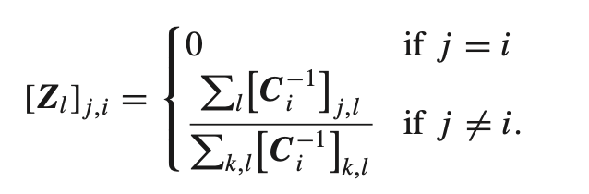
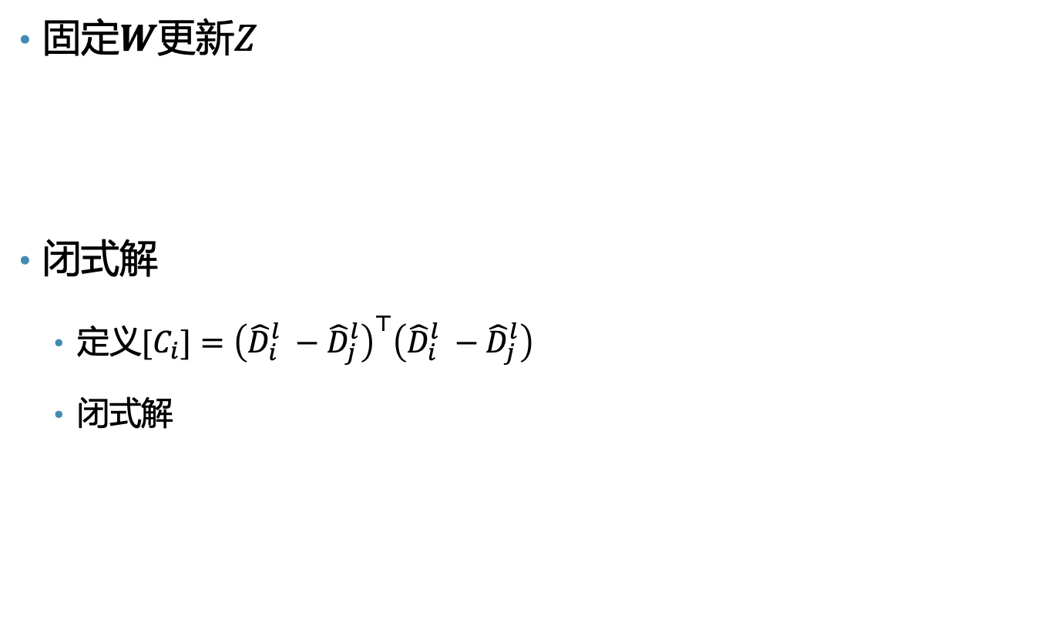
迭代优化 – 更新 Z
固定$W$更新$Z$
闭式解
定义${[C}_{i}]={\left({\hat{D}}_{i}^{l} −{\hat{D}}_{j}^{l}\right)}^{⊤}\left({\hat{D}}_{i}^{l} −{\hat{D}}_{j}^{l}\right)$
闭式解
与LLE算法优化目标一致

Slide 19
报告内容
研究背景
标记分布学习
标记相关性
算法
标记分布流形
LDL-LDM算法
实验
结论

Slide 20
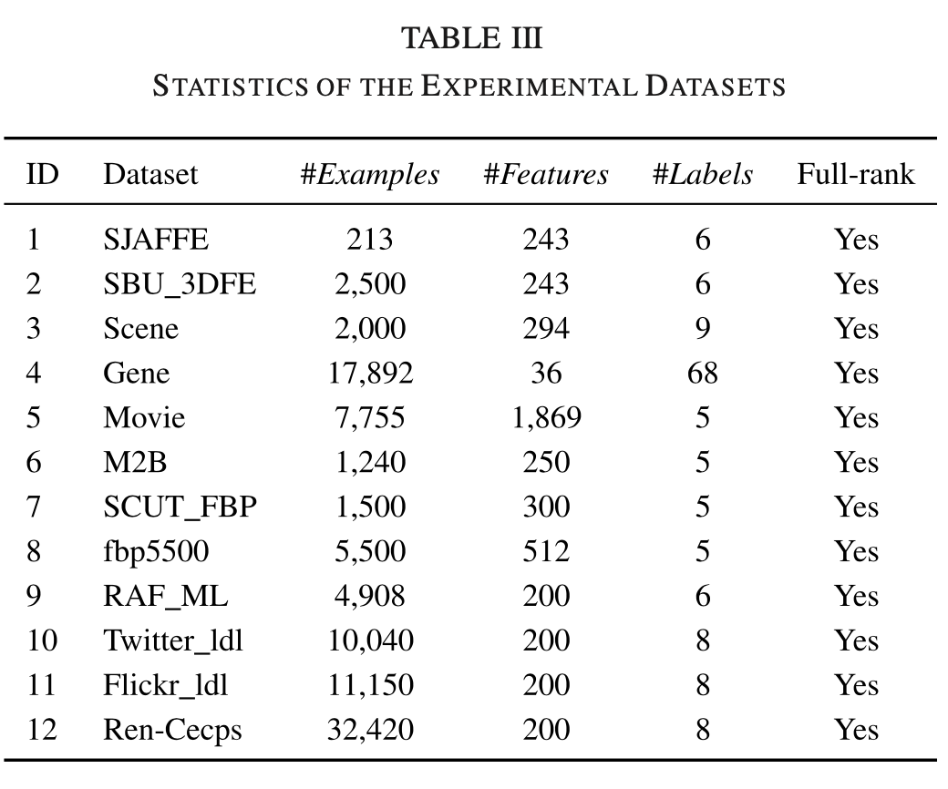
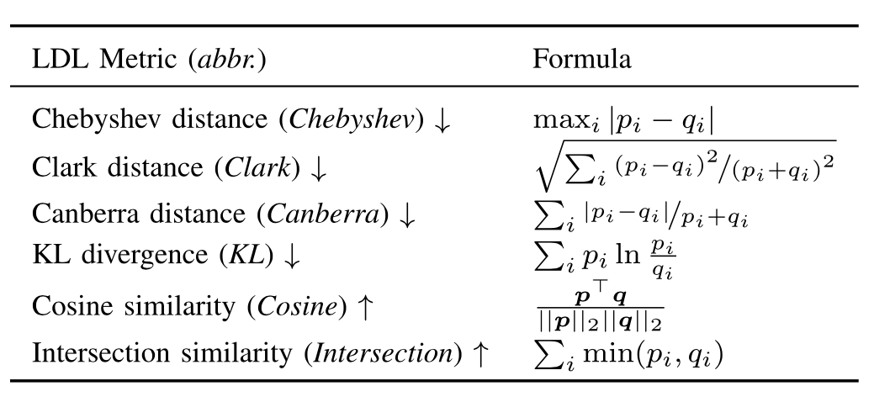
实验
数据集
评价指标

Slide 21
对比算法
不考虑标记相关性
IIS-LLD与SA-BFGS [Geng, TKDE’16]
全局标记相关性
IncomLDL [Xu and Zhou, IJCAI’17]
局部标记相关性
Adam-LDL-SCL [Jia et al., TKDE’19]
EDL-LRL [Jia et al., CVPR’19]
全局&局部相关性
LDL-LCLR [Ren et al., IJCAI’19]
LDL-LCLR利用低秩假设

Slide 22
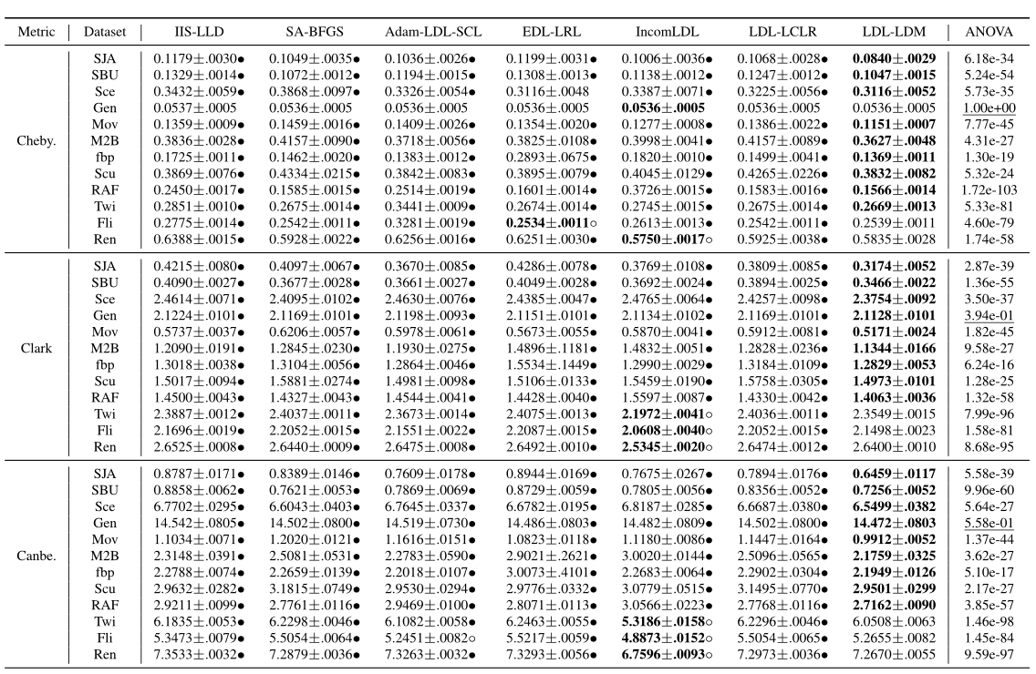
实验结果

Slide 23
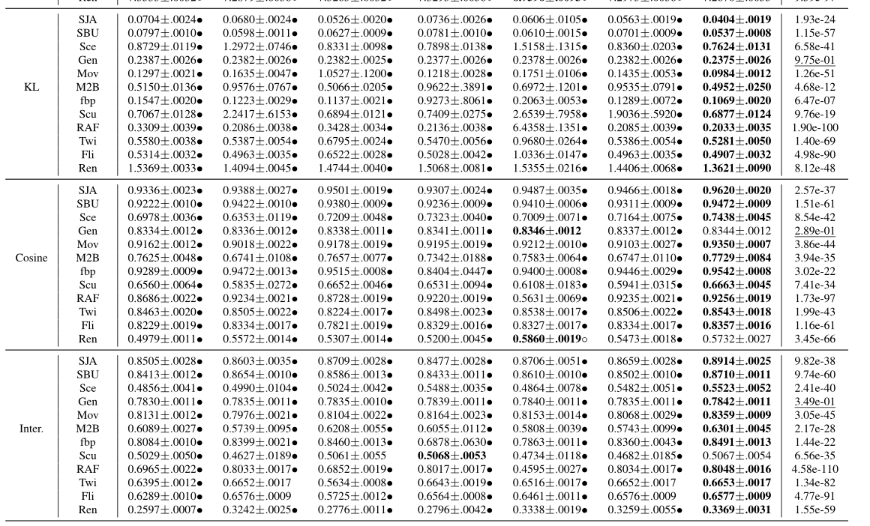
实验结果（续）

Slide 24
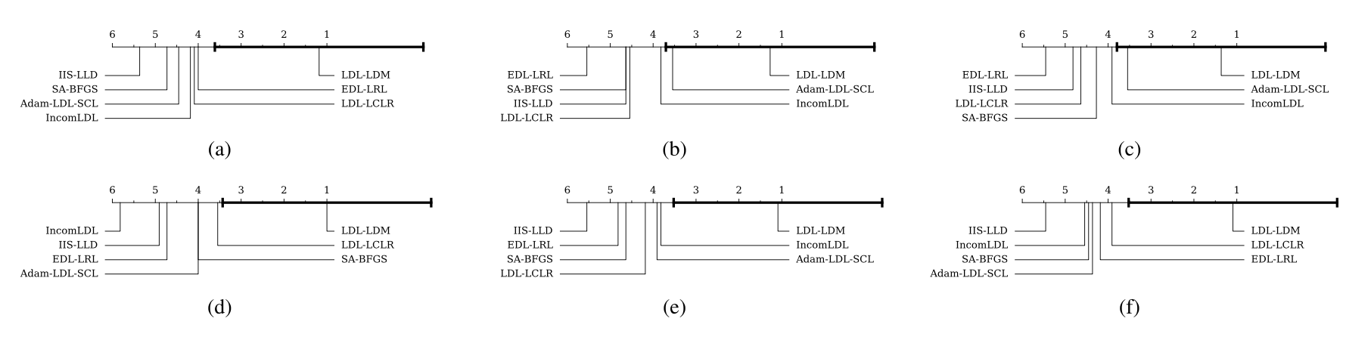
统计检验
CD图
分析
LDL-LDM在所有指标上取得了最优的结果
LDL-LDM比IIS-LLD与SA-BFGS（未考虑相关性）取得统计上更优的结果
LDL-LDM比Adam-LDL-SCL、IncomLDL与EDL-LRL（只考虑一种）更优
LDL-LDM比LDL-LCLR（依赖低秩假设）统计意义上更优
Chebyshev
Clark
Canberra
KL
Cosine
Intersection

Slide 25
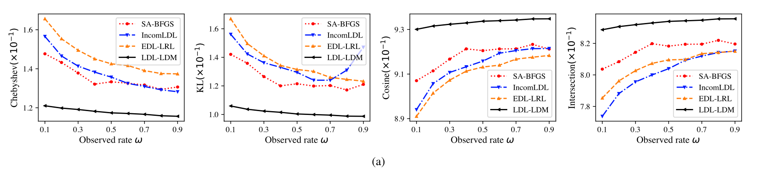
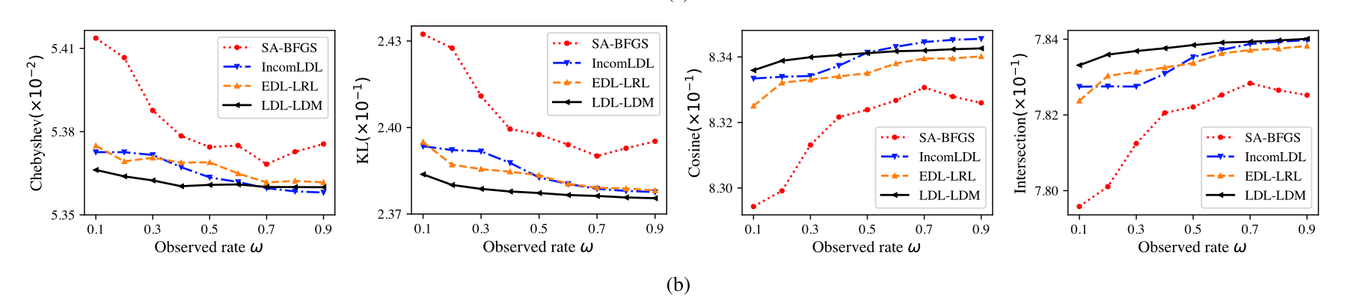

包含噪音的实验结果
训练集：随机选择$1−ω\%$项作为缺失
测试集：无缺失，测试算法性能
Movie
Gene

Slide 26
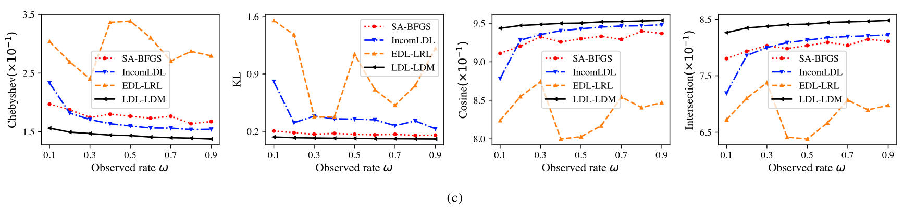
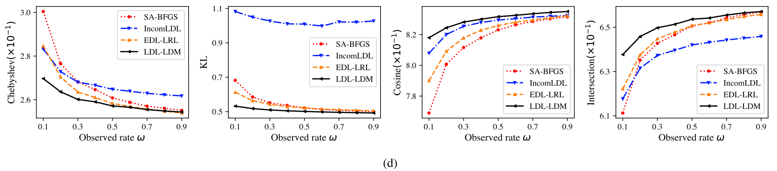
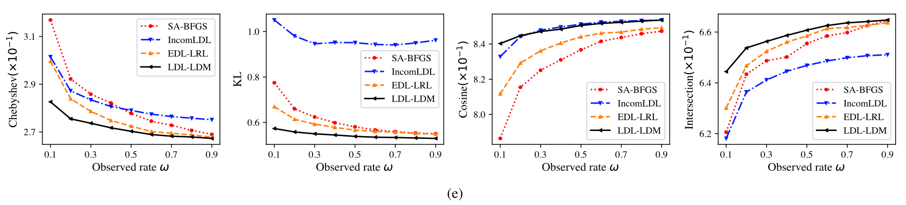
包含噪音的实验结果（续）
fbp5500
Flickr_ldl
Twitter_ldl

Slide 27
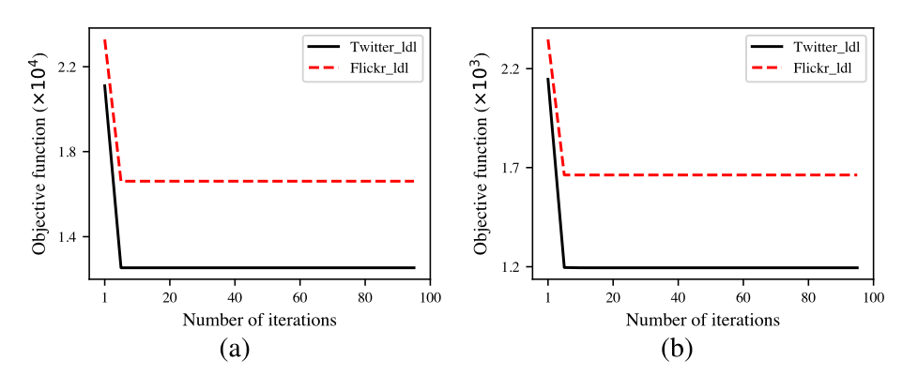
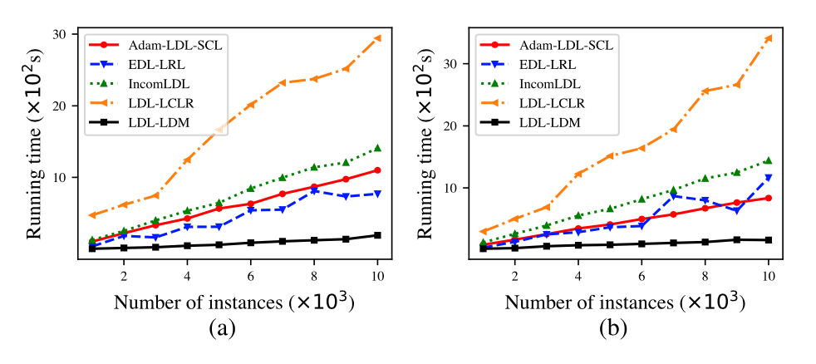
优化方法性能
收敛
运行时间

Slide 28
报告内容
研究背景
标记分布学习
标记相关性
算法
标记分布流形
LDL-LDM算法
实验
结论

Slide 29
结论
LDL的标记相关性
低秩假设可能不成立
全局 & 局部标记相关性
LDL-LDM模型
利用标记分布流形建模标记相关性
统一的方式同时考虑全局与局部相关性
同时学习标记相关性与标记分布
实验验证
LDL-LDM比既有算法取得了更优的结果
LDL-LDM能够应对标记分布缺失的情况

Slide 30
谢谢！
http:// palm.seu.edu.cn

